Slide 1
Autoencoder quantistico per rilevare attacchi alla rete elettrica
Prof. Christiancarmine Esposito
Gerardo Sessa
Mat. 05121 01583

Slide 2
Table of Contents
01
02
03
Introduzione
Contesto reale e modello di partenza
Autoencoder Quantistico
Modello adattato alle reti neurali quantistiche
Risultati e conclusioni
Confronto tra i due modelli proposti
Sessa Gerardo – Autoencoder quantistico per rilevare attacchi alla rete elettrica – g.sessa56@studenti.unisa.it

Slide 3
Introduzione

Slide 4
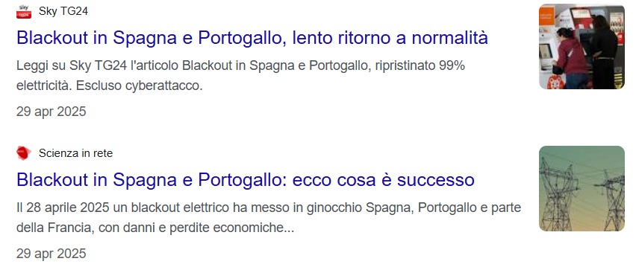
Contesto reale
A fine aprile 2025, un’instabilità nella rete elettrica ha coinvolto diverse aree di Spagna e Portogallo, rendendo necessaria l'attivazione dei piani di continuità operativa per i servizi essenziali.
L’evento ha portato le autorita’ ad indagare un possibile attacco informatico.
In tale scenario, sono necessari strumenti di rilevamento di attacchi mirati per i sistemi di controllo dell'energia.
Sessa Gerardo – Autoencoder quantistico per rilevare attacchi alla rete elettrica – g.sessa56@studenti.unisa.it

Slide 5
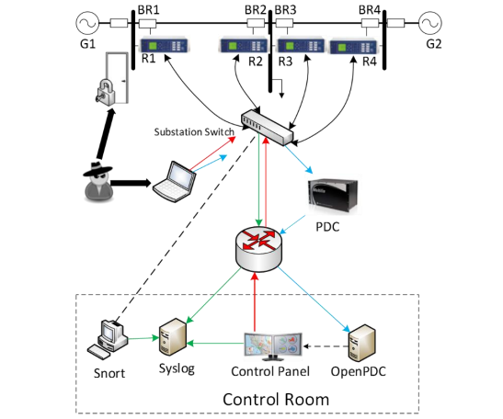
Introduzione
Il lavoro di partenza, intitolato «A stacked autoencoder-based convolutional and recurrent deep neural network for detecting cyberattacks in interconnected power control systems», si basa sull’utilizzo di due autoencoder in pila.
Il dataset Power System di Kaggle raccoglie dati simulati da un sistema elettrico interconnesso da 4 generatori, registrati per condizioni normali ed eventi di attacco.
Sessa Gerardo – Autoencoder quantistico per rilevare attacchi alla rete elettrica – g.sessa56@studenti.unisa.it

Slide 6
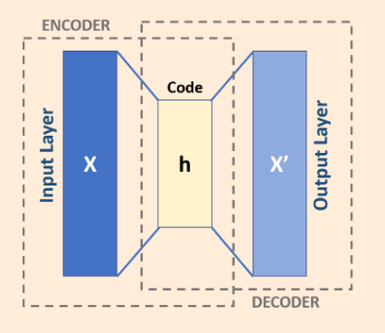
Autoencoder
Un autoencoder è un tipo di rete neurale non supervisionata che consente di apprendere automaticamente rappresentazioni rilevanti dai dati in input, senza richiedere esempi etichettati nella fase di training.
Sessa Gerardo – Autoencoder quantistico per rilevare attacchi alla rete elettrica – g.sessa56@studenti.unisa.it

Slide 7
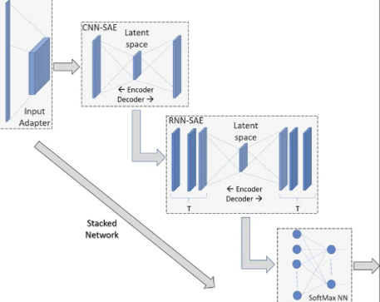
Pipeline
La documentazione riporta la seguente pipeline:
Preprocessing dei dati di partenza del dataset a disposizione
Autoencoder sparso con CNN
Autoencoder sparso con RNN
Classificatore Softmax
Sessa Gerardo – Autoencoder quantistico per rilevare attacchi alla rete elettrica – g.sessa56@studenti.unisa.it

Slide 8
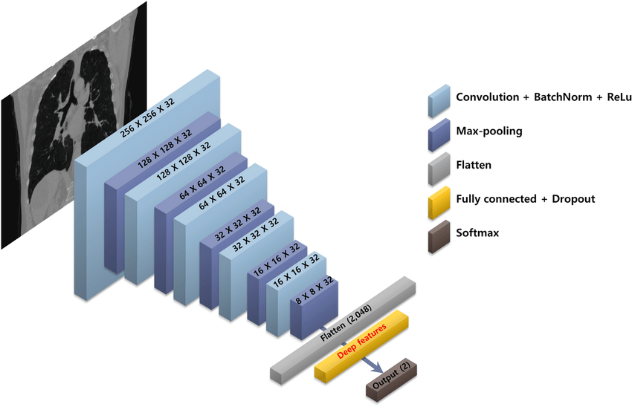
Le reti neurali convoluzionali (CNN) vengono utilizzate particolarmente nell'ambito della computer vision (ricerca di elementi in immagini). Il primo autoencoder racchiude una CNN addestrata sui valori delle variabili di stato disposti in una matrice, cercando correlazioni tra i dati presenti nel dataset.
Sessa Gerardo – Autoencoder quantistico per rilevare attacchi alla rete elettrica – g.sessa56@studenti.unisa.it

Slide 9

Le reti neurali ricorrenti (RNN) vengono utilizzate per la capacità di memorizzare informazioni nel tempo.
Mantengono memoria interna degli input passati, considerando la dipendenza dagli input e output precedenti, laddove in un'altra tipologia di rete neurale sarebbero state indipendenti l'une dall'altre.
Sessa Gerardo – Autoencoder quantistico per rilevare attacchi alla rete elettrica – g.sessa56@studenti.unisa.it

Slide 10
Autoencoder Quantistico

Slide 11
Quantum computing
Il calcolo quantistico è un tipo di computazione che utilizza principi di meccanica quantistica per elaborare informazioni. Lo sviluppo della variante quantistica del modello presentato mira a ridurre la complessità del training sfruttando i qubit. I bit tradizionali per rappresentare le informazioni possono assumere valore di zero o uno;
i qubit invece possono assumere valore zero, uno, e sopratutto zero e uno contemporaneamente, proprietà che rende le elaborazioni in quantistico più rapide.
Sessa Gerardo – Autoencoder quantistico per rilevare attacchi alla rete elettrica – g.sessa56@studenti.unisa.it

Slide 12
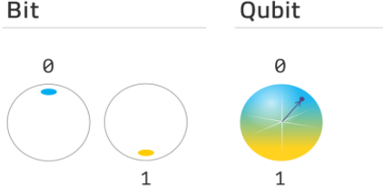
Quantum computing
Questa combinazione si chiama sovrapposizione, concettualmente analogo al paradosso in fisica quantistica del gatto di Schrödinger: finché non si effettua una misurazione, un qubit può trovarsi in uno stato simultaneo di 0 e 1, come il gatto idealmente vivo e morto allo stesso tempo.
Sessa Gerardo – Autoencoder quantistico per rilevare attacchi alla rete elettrica – g.sessa56@studenti.unisa.it

Slide 13
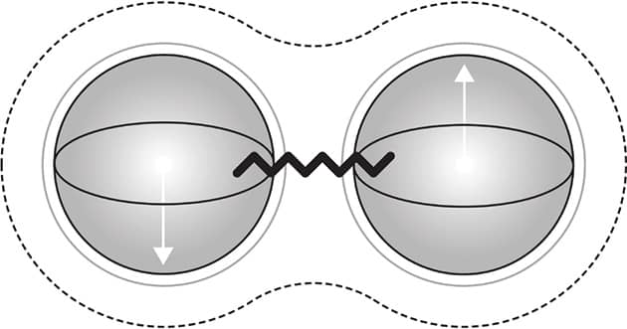
Quantum computing
Un altro fenomeno alla base dei qubit è l’entanglement, «collegamento» che crea una dipendenza diretta tra gli stati dei diversi qubit, rendendo il quantum computing potente e veloce.
Sessa Gerardo – Autoencoder quantistico per rilevare attacchi alla rete elettrica – g.sessa56@studenti.unisa.it

Slide 14
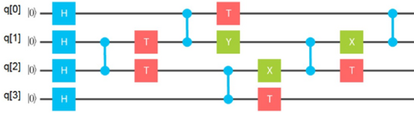
Quantum computing
Il modello scelto tra quelli esistenti per il quantum computing è il circuito quantistico, rappresentazione schematica di un algoritmo quantistico : descrive la sequenza di operazioni (gate) che vengono applicate ai qubit. Per il modello realizzato, sono state sostituite le reti neurali tradizionali con il corrispettivo circuito quantistico.
Sessa Gerardo – Autoencoder quantistico per rilevare attacchi alla rete elettrica – g.sessa56@studenti.unisa.it

Slide 15

Pennylane
Pennylane è un framework per la programmazione di algoritmi di machine learning quantistico, che permette di integrare circuiti quantistici all’interno del workflow e lo sviluppo modulare per le pipeline dei modelli. Inoltre consentono la visualizzazione dei risultati (tramite la libreria Matplotlib) per l’analisi dei comportamenti dei modelli.
Sessa Gerardo – Autoencoder quantistico per rilevare attacchi alla rete elettrica – g.sessa56@studenti.unisa.it

Slide 16
Risultati e conclusioni

Slide 17
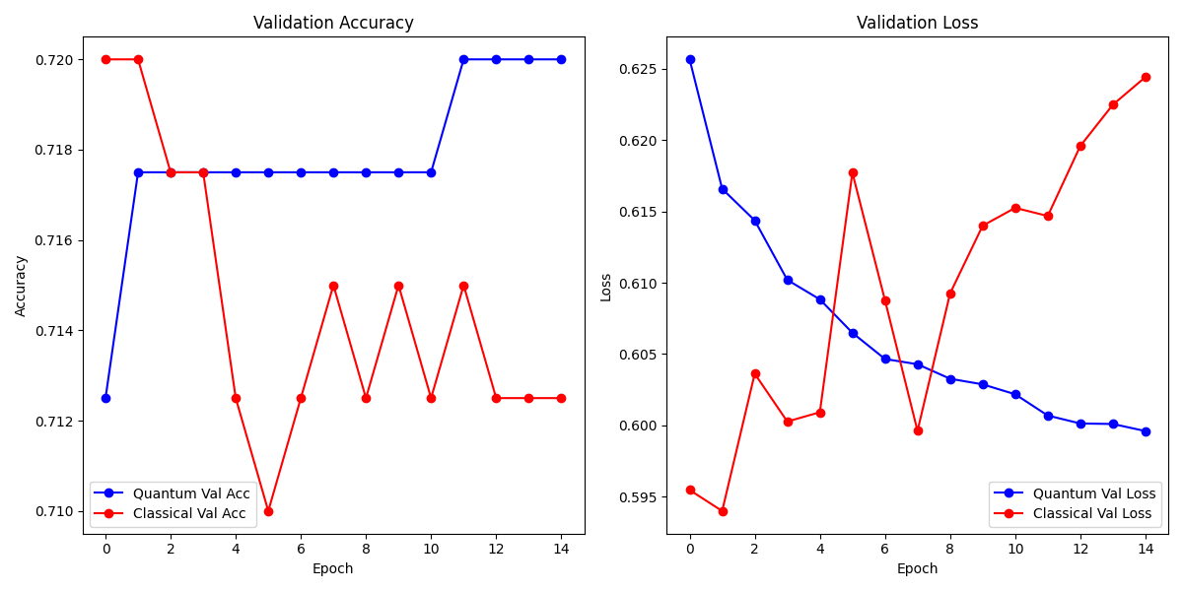
Autoencoder Quantistico
Per il training, si istanziano i due modelli da confrontare: quantistico e classico. I risultati del confronto vengono visualizzati nei due grafici, mostrando l’andamento dell’accuratezza di validazione per entrambi i modelli e l’andamento della perdita di validazione.
Sessa Gerardo – Autoencoder quantistico per rilevare attacchi alla rete elettrica – g.sessa56@studenti.unisa.it

Slide 18
Autoencoder Quantistico
Accuracy: i modelli raggiungono una validazione simile. Il modello quantistico tende ad essere maggiormente stabile e crescente nelle epoche successive.
Loss: il modello quantistico mantiene un profilo decrescente a differenza del modello classico, che inizia con valori più bassi ma poi tende a peggiorare.
Sessa Gerardo – Autoencoder quantistico per rilevare attacchi alla rete elettrica – g.sessa56@studenti.unisa.it

Slide 19
Conclusioni e sviluppi futuri
Possibili sviluppi futuri:
Modalità d'applicazione alternativi dei tipi di circuiti quantistici considerati
Studio di strategie alternative per l’implementazione degli encoder e decoder del Quantum Autoencoder.
L'esperimento ha mostrato che il modello quantistico è in grado di raggiungere prestazioni migliori rispetto al modello classico, sia in termini di accuratezza che di stabilità del processo di apprendimento.
Sessa Gerardo – Autoencoder quantistico per rilevare attacchi alla rete elettrica – g.sessa56@studenti.unisa.it

Slide 20
Gerardo Sessa

